Slide 1


PROGRAMACIÓN
Primeros Pasos

Slide 2

Williams Infanzón
williams.infanzon@ext.thepower.education

Slide 3

Introducción
Componentes necesarios para programar en Java
Guia de instalación del JDK
Configuración de un IDE
Escribe y ejecuta tu primer programa en Java
Índice
01
02
03
04
05

Slide 4
01
Introducción
El desarrollo en Java requiere una configuración básica que incluye herramientas esenciales como el JDK (Java Development Kit) y un IDE (Entorno de Desarrollo Integrado). Estas herramientas simplifican la escritura, compilación y ejecución de programas. Esta guía cubre todo lo necesario para instalar, configurar y comenzar a programar en Java, incluyendo un ejercicio introductorio.
Java es un lenguaje de programación de propósito general, creado en 1995 por James Gosling en Sun Microsystems (actualmente propiedad de Oracle Corporation). Su diseño versátil y robusto lo ha convertido en una de las tecnologías más populares en el desarrollo de software.

Slide 5
01
Introducción
Características principales:
Versatilidad: Java se utiliza en aplicaciones móviles, web, empresariales, videojuegos, sistemas embebidos y más.
Portabilidad: Gracias a la JVM (Java Virtual Machine), los programas escritos en Java pueden ejecutarse en cualquier sistema operativo compatible.
Orientación a Objetos: Este enfoque facilita la reutilización y organización del código, promoviendo buenas prácticas de desarrollo.
"Escribe una vez, ejecuta en cualquier lugar"
El lema principal de Java, "Write Once, Run Anywhere" (WORA), refleja su capacidad de portabilidad. Este concepto es posible gracias a:
Java Virtual Machine (JVM):
Una máquina virtual que interpreta el bytecode, un formato independiente del sistema operativo generado al compilar el código Java.
Permite ejecutar el mismo programa en diferentes plataformas sin necesidad
de modificaciones.

Slide 6
01
Introducción
¿Por qué aprender Java?
Aprender Java tiene múltiples beneficios tanto para principiantes como para desarrolladores avanzados. Sus principales ventajas son:
Simplicidad: Su sintaxis es clara y fácil de entender.
Orientación a Objetos: Facilita la organización lógica y reutilización del código.
Portabilidad: Funciona en múltiples plataformas sin necesidad de ajustes.
Seguridad: Protege el entorno de ejecución frente a errores y vulnerabilidades.
Comunidad activa: Amplia documentación, foros y recursos para resolver dudas.
Aplicabilidad universal: Desde aplicaciones móviles (como Android) hasta soluciones empresariales complejas.

Slide 7
01
Introducción
Cómo funciona Java
El proceso de desarrollo en Java sigue tres pasos principales:
1. Escritura del código
El código fuente se escribe en un archivo con extensión .java. Este archivo contiene instrucciones en un lenguaje comprensible para el programador.
2. Compilación
El compilador de Java (javac) traduce el código fuente en bytecode, un formato intermedio que puede ser ejecutado en cualquier sistema con una JVM.
3. Ejecución
La JVM interpreta y ejecuta el bytecode, adaptándolo al sistema operativo donde se ejecuta.
Notes:
Ejemplo de flujo de desarrollo:
Escribes el código fuente en un archivo .java.
Compilas el código con javac, generando un archivo .class con bytecode.
La JVM interpreta el bytecode y lo ejecuta en el sistema.

Slide 8
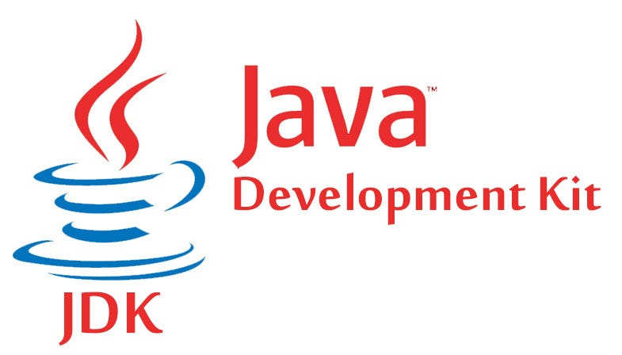
02
Componentes necesarios para programar en Java
JDK (Java Development Kit)
El JDK es el kit de herramientas necesario para programar en Java. Incluye:
Compilador (javac): Convierte el código fuente en bytecode, el formato que entiende la JVM.
Máquina Virtual de Java (JVM): Ejecuta los programas compilados.
Herramientas adicionales: Como java (para ejecutar programas) y javadoc (para generar documentación).

Slide 9

02
Componentes necesarios para programar en Java
IDE o Editor de Texto
Un IDE facilita la programación al incluir funciones como:
Autocompletado de código.
Depuración (debugging).
Organización de proyectos.
Recomendaciones de IDE:
Eclipse: Ideal para principiantes y gratuito.
IntelliJ IDEA: Popular y con edición gratuita (Community).
Visual Studio Code: Versátil y con soporte para múltiples lenguajes, incluyendo Java.

Slide 10




03
Guía de instalación del JDK
Configurar Variables de Entorno
Descargar JDK
Validar Instalación
Instalar JDK
Abre las configuraciones avanzadas del sistema
En "Variables de entorno", añade:
Variable JAVA_HOME
Modifica la variable Path para incluir %JAVA_HOME%\\bin
Buscamos en el navegador: Descargar jdk
Vamos a la página oficial de oracle
Elegimos instalador para Windows
Ejecuta el archivo descargado y sigue las instrucciones
Por defecto, el JDK se instalará en: C:\Program Files\Java\jdk<versión>.
Abre el terminal
Ejecuta:
java -version
javac -version
Si ves la versión del JDK, la instalación fue exitosa
Notes:
tabla - columna del título, nível de la titulación -- FP, Grado, Master -- estimación de necesidades

Slide 11
04
Configuración de un IDE
IntelliJ IDEA
Descarga la edición Community desde JetBrains IntelliJ IDEA.
Instala y abre el IDE.
Crea un proyecto nuevo seleccionando "Java" como tipo de proyecto.

Slide 12
05
Escribe y Ejecuta tu primer programa en Java
DEMO
Notes:
Empezar explicando estructura del Main, explicar el System.out con las diferencias del ln (salto de línea)

Slide 13



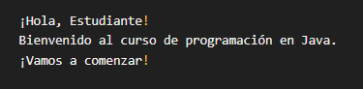

UT 1
PRÁCTICA
¡Ejercicio Práctico!
Escribe un programa que imprima el siguiente mensaje en la consola:
Entrega del .java

Slide 14


